Slide 1
Kısa Dönemden Orta Vadeli Analize:
IS-LM-PC Modeli
Kaynak: Blanchard, O.

Slide 2
IS-LM-PC Modeli
Çıktının kısa dönemde nasıl belirlendiği (IS eğrisi):
Enflasyon ve işsizlik arasındaki ilişki Phillips eğrisi:
u = u_{n}, ise doğal işsizlik haddi Nn = L(1 – u_{n})
u = u_{n}, potansiyel çıktı miktarı Y_{n} = L(1 – u_{n})
Çıktı açığı: Y – Y_{n} = L((1 – u) – (1 – u_{n}) = – L(u – u_{n})

Slide 3
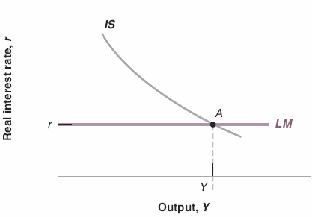
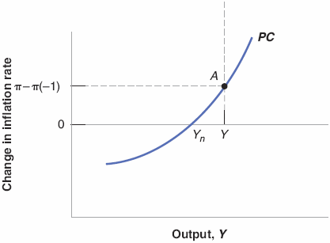
The IS-LM-PC Modeli
Kısa dönem denge

Slide 4
IS-LM-PC Modeli
Çıktı açığı: Y – Y_{n} = L((1 – u) – (1 – u_{n}) = – L(u – u_{n})
u – u_{n} yerine yazılırsa:
Ücretleri belirleyenlerin enflasyon beklentisi bir önceki yıldakine benzerse:
Potansiyet çıktıdan daha yüksek ise çıktı miktarı (pozitif çıktı açığı varsa), enflasyon artar, veya tam tersi

Slide 5
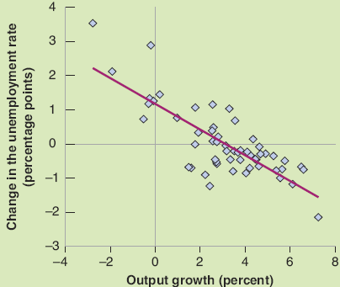
Okun Yasası
ABD Çıktı büyümesi ve işsizlikteki artış, 1960−2014

Slide 6
Okun Yasası
Okun kuralı aşağıdaki şekilde yazılabilir:
u – u(–1) ≈ – g_{x} (9B.1)
Tahmin edilen denklem:
u – u(–1) = – 0.4( g_{x} – 3%) (9B.2)
Yıllık iktisadi büyüme 3% olduğunda işsizlik haddi artmıyor.
Çıktı büyümesi 1% normal düzeyi aştığında işsizlik 0.4% düşüş göstermekte.
Katsayı (0.4) Okun katsayısıdır.

Slide 7
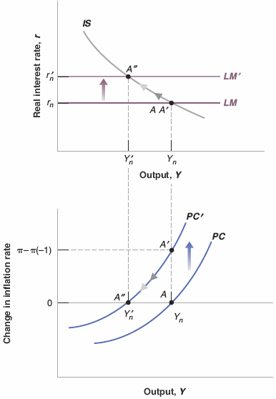
Petrol fiyatlarındaki artışın etkisi
Kısa dönemli ve orta vadeli etkileri
A’ kısa dönemli denge noktasında orta vadede A” noktasına kayma gerçekleşir.
Stagflasyon (ldüşük çıktı yüksek enflasyon).

Slide 8
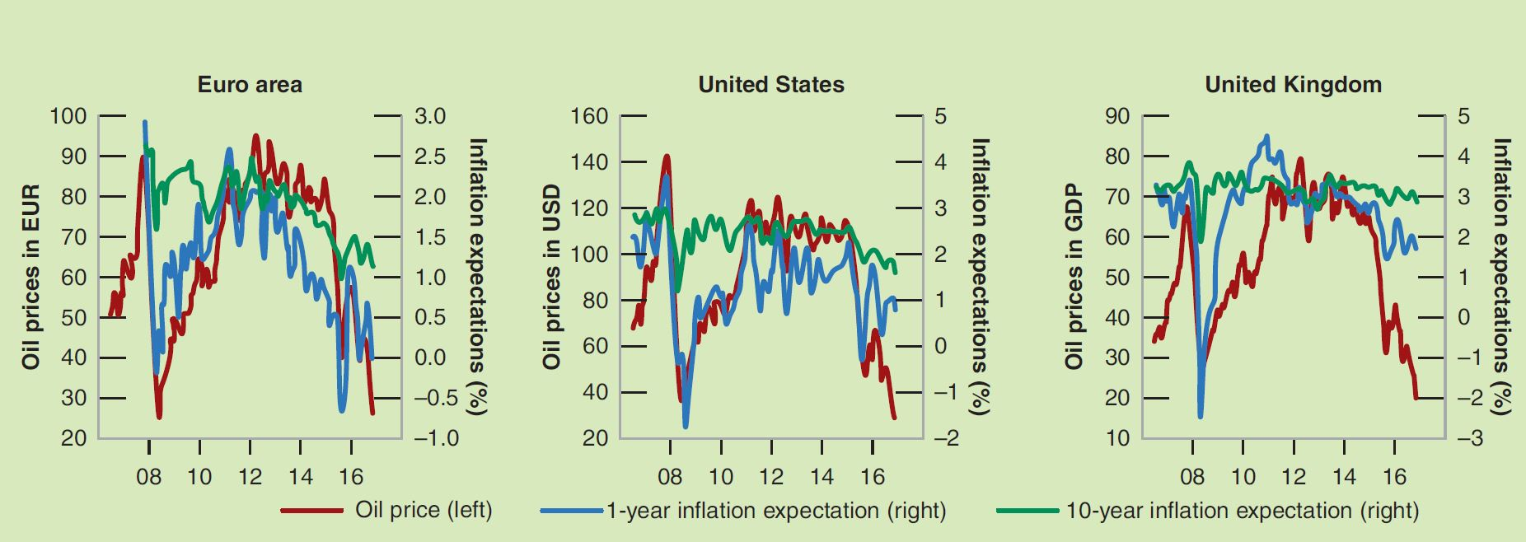
Ptrol Fiyatlarındaki Artış Beklentilerinin Etkileri
Enflasyon Beklentisi
Source: Zsolt Darvas and Pia Hüttl “Oil Prices and Inflation Expectations,” Bruegel | The Brussels-Based Economic Think Tank, January 21, 2016.

Slide 9
Sonuçlar
İktisadi dalgalanmalar
Ekonomik şoklar
Kısa dönemli ve orta vadeli etkileri

